Slide 1
PROYECTO DE ORDENANZA QUE SUSTITUYE EL LIBRO IV.I
DEL RÉGIMEN ADMINISTRATIVO DEL SUELO
DEL DISTRITO METROPOLITANO DE QUITO

Slide 2
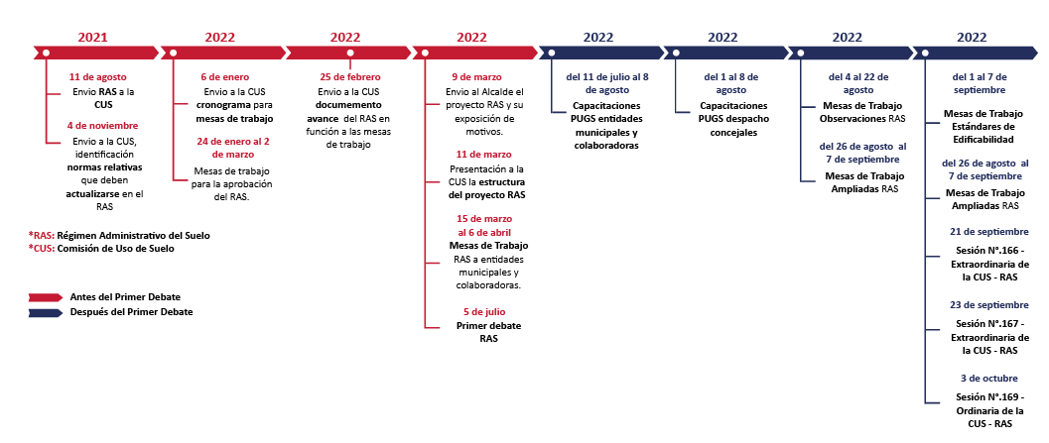
ANTECEDENTES

Slide 3
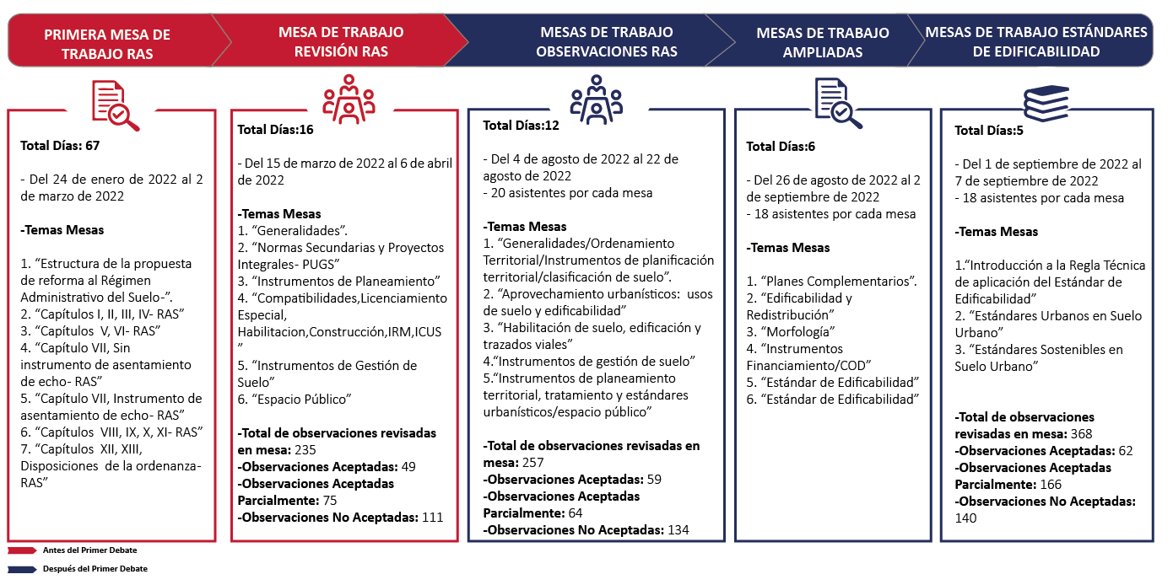
MESAS DE TRABAJO

Slide 4
CAPACITACIONES

Slide 5
IMPORTANCIA RÉGIMEN ADMINISTRATIVO DEL SUELO
Tiene como objeto establecer el marco normativo urbanístico y legal del Distrito Metropolitano de Quito, es decir, establece los conceptos y herramientas para la aplicación de la normativa urbanística en los procesos de planificación dentro del DMQ (PUGS, planes complementarios y otros instrumentos establecidos en la normativa local).

Slide 6
MARCO JURÍDICO DE LA PLANIFICACIÓN TERRITORIAL Y GESTIÓN DEL SUELO
Leyes Orgánicas
Leyes Ordinarias
Normas regionales y ordenanzas distritales
Decretos y reglamentos
Ordenanzas
Acuerdos y resoluciones
Demás actos y decisiones de los poderes públicos
Constitución de la República del Ecuador
Tratados y convenios internacionales
Ley Orgánica de Ordenamiento Territorial Uso y Gestión del Suelo
Ley Orgánica de Tierras Rurales y Territorios Ancestrales
Código Orgánico de Planificación y Finanzas Publicas
Código Orgánico de Organización Territorial, Autonomía y Descentralización
Régimen Administrativo del Suelo
Plan de Uso y Gestión del Suelo
Resoluciones del Consejo de Uso y Gestión del Suelo
Flujos Procedimentales

Slide 7
MARCO JURÍDICO DE LA PLANIFICACIÓN TERRITORIAL Y GESTIÓN DEL SUELO

Slide 8
ESTRUCTURA RÉGIMEN ADMINISTRATIVO DEL SUELO
CAPÍTULOS | CAPÍTULOS
CAPÍTULO I: GENERALIDADES | CAPÍTULO VIII : DE LA PREVENCIÓN, PROTECCIÓN E IMPLEMENTACIÓN
CAPÍTULO II: ORDENAMIENTO TERRITORIAL | CAPÍTULO VIII : DE LA PREVENCIÓN, PROTECCIÓN E IMPLEMENTACIÓN
CAPÍTULO III: CLASIFICACIÓN Y SUBCLASIFICACIÓN DEL SUELO | CAPÍTULO IX: DEL ESPACIO PÚBLICO
CAPÍTULO IV: INSTRUMENTOS DE PLANEAMIENTO DE SUELO | CAPÍTULO X: DE LAS REGLAS TÉCNICAS
CAPÍTULO V: DEL APROVECHAMIENTO URBANÍSTICO | CAPÍTULO XI: DE LAS INSTRUCCIONES ADMINISTRATIVAS Y FLUJOS DE PROCEDIMIENTO
CAPÍTULO VI: DE LA GESTIÓN DEL SUELO | CAPÍTULO XII: INSCRIPCIÓN DE LAS AFECTACIONES
CAPÍTULO VII: HABILITACIÓN DEL SUELO Y DE LA EDIFICACIÓN | CAPÍTULO XIII: DEL CONTROL DE LA HABILITACIÓN, USO Y OCUPACIÓN DEL SUELO
 | CAPÍTULO XIV: DE LAS INFRACCIONES, SANCIONES Y CORRECTIVOS

Slide 9
ABSOLUCIÓN DE CONSULTAS
TEMA | CONTENIDO
Absolución de consultas | Los asuntos relativos a habilitación de suelo y edificación que se presenten con ocasión de la aplicación de los diferentes instrumentos de planificación, serán resueltos fundamentadamente por la entidad responsable del territorio, hábitat y vivienda. Las consultas aclaratorias se refieren únicamente a los contenidos técnicos, a fin de dar claridad a su aplicación. La entidad responsable del territorio, hábitat y vivienda no podrá interpretar las disposiciones normativas, ni pronunciarse respecto de la inteligencia del régimen jurídico metropolitano vigente y/o vacíos jurídicos. Todos los actos administrativos o de simple administración que emita el órgano responsable del territorio, hábitat y vivienda en aplicación de la atribución contenida en el presente artículo serán apelables ante el Concejo Metropolitano, previo dictamen favorable de la Comisión de Uso de Suelo. La interpretación del contenido de las disposiciones normativas es atribución exclusiva del Concejo Metropolitano del Distrito Metropolitano de Quito.

Slide 10
PROTECCIÓN A LAS AUTORIZACIONES
TEMA | CONTENIDO
Protección a las autorizaciones de Habilitación del Suelo | Los lotes que cuenten con la correspondiente licencia o autorización administrativa de aprobación de habilitación del suelo en cumplimiento de una norma anterior, y que ésta se haya inscrito en el Registro de la Propiedad, mantendrá la norma de aprovechamiento urbanístico con la que fueron autorizados según las siguientes condiciones: En el caso de subdivisiones mantendrá la norma de aprovechamiento urbanístico durante el tiempo de vigencia de la licencia o autorización metropolitana de habilitación de suelo. En el caso de urbanizaciones mantendrá la norma de aprovechamiento urbanístico durante 12 años contados a partir de la emisión de la licencia o autorización metropolitana de habilitación de suelo. La disposición prevista en este artículo no será aplicable si la autorización caducó sin haberse inscrito en el Registro de la Propiedad. Se exceptúan de esta protección los lotes cuyo suelo se encuentre en zona de riesgo no mitigable. En caso de lotes con riesgo mitigable y que no afecte la seguridad de los habitantes, el riesgo deberá ser previamente mitigado por cuenta de su propietario o promotor, de acuerdo al análisis del órgano responsable de la seguridad o gestión de riesgos.
Protección a las autorizaciones de edificación | Una vez obtenida la autorización administrativa de edificación e iniciada esta, en cumplimiento de una norma anterior, si el promotor por algún motivo no hubiese concluido la ejecución de la obra, dicha autorización continuará siendo válida al momento de reanudarla, salvo que hubieren surgido situaciones urbanísticas o de riesgos que deban ser atendidas. En este caso, la autorización continuará siendo válida y el promotor solo deberá subsanar o atender esos aspectos urbanísticos o de riesgos, para continuar con la construcción. En estos casos se contará con el criterio del órgano responsable de la seguridad o gestión de riesgos.

Slide 11
PLANES URBANÍSTICOS COMPLEMENTARIOS
TEMA | EXPLICATIVO
Planes urbanísticos complementarios | Artículo 31. Planes urbanísticos complementarios.- Los planes urbanísticos complementarios son aquellos dirigidos a detallar, completar y desarrollar de forma específica las determinaciones del plan de uso y gestión de suelo. Son planes complementarios: los planes maestros sectoriales, los parciales y otros instrumentos de planeamiento urbanístico. Estos planes están subordinados jerárquicamente al plan de desarrollo y ordenamiento territorial y no modificarán el contenido del componente estructurante del Plan de Uso y Gestión de Suelo. Artículo 32. Planes parciales.- Los planes parciales tienen por objeto la regulación urbanística y de gestión de suelo detallada para los polígonos de intervención territorial en suelo urbano y en suelo rural de expansión urbana. Es necesario recalcar la diferencia entre instrumentos complementarios al ordenamiento territorial y los planes urbanísticos complementarios. En el primer caso estos son formulados por los distintos niveles de gobierno en procura de guiar las actuaciones públicas y son orientativos para las actuaciones civiles y privadas. Por su parte los planes urbanísticos complementarios generan normativa específica aplicable a todos los habitantes del Distrito metropolitano de Quito en base a lo determinado en los artículos 14 y 15 de la LOOTUGS. La definición de las zonas de planeamiento delimitadas para la aplicación de un plan no excluye otras formas de delimitación y pertenencia como son parroquias, barrios y manzanas pues estas categorías pueden estar dentro del territorio a analizar en la propuesta de plan, sin embargo las unidades de planificación están determinadas en el artículo 32 de la LOOTUGS.

Slide 12
ÁMBITO DE APLICACIÓN DE LOS PLANES PARCIALES
TEMA | CONTENIDO
Ámbito de aplicación de los planes parciales | El Plan Parcial es el plan urbanístico complementario que tiene por objeto la regulación urbanística y de gestión de suelo detallada de áreas territoriales delimitadas dentro de uno o varios polígonos de intervención territorial. Los planes parciales podrán desarrollarse en parte o en la totalidad del área de uno o varios polígonos de intervención territorial, pudiendo considerar a los sectores, barrios o parroquias, delimitados según la normativa metropolitana vigente. En todos los casos, la unidad mínima para el diagnóstico del plan parcial será la totalidad del o los polígonos de intervención territorial a los que pertenece el plan. La iniciativa del plan parcial será pública o mixta y su ejecución se podrá realizar en fases acorde a las necesidades de planificación.

Slide 13
RESPONSABILIDADES DE LOS ÓRGANOS METROPOLITANOS PARA LA ELABORACIÓN DE PLANES URBANÍSTICOS COMPLEMENTARIOS
TEMA | CONTENIDO
Responsabilidad de los órganos metropolitanos para la elaboración de planes urbanísticos complementarios | Para planes maestros sectoriales y planes especiales, será el órgano metropolitano responsable en razón de la materia. Para planes zonales, será el órgano responsable del territorio, hábitat y vivienda y/o la Administración Zonal correspondiente, en coordinación con los órganos metropolitanos competentes y otros niveles de gobierno, de ser el caso. Para planes parciales, a excepción de los planes parciales de regularización prioritaria de asentamientos humanos, y planes de zonas especiales de interés social (ZEIS), será el órgano responsable del territorio, hábitat y vivienda. Las administraciones zonales y las entidades municipales, podrán desarrollar planes parciales en coordinación y bajo supervisión del órgano responsable del territorio, hábitat y vivienda. Para planes parciales de regularización prioritaria de asentamientos humanos de hecho, le corresponderá a la unidad técnica responsable de los procesos de regularización de asentamientos humanos de hecho. Para planes parciales que desarrollen zonas especiales de interés social (ZEIS), le corresponderá al órgano encargado de la operación urbana en coordinación con el órgano responsable del territorio, hábitat y vivienda.

Slide 14
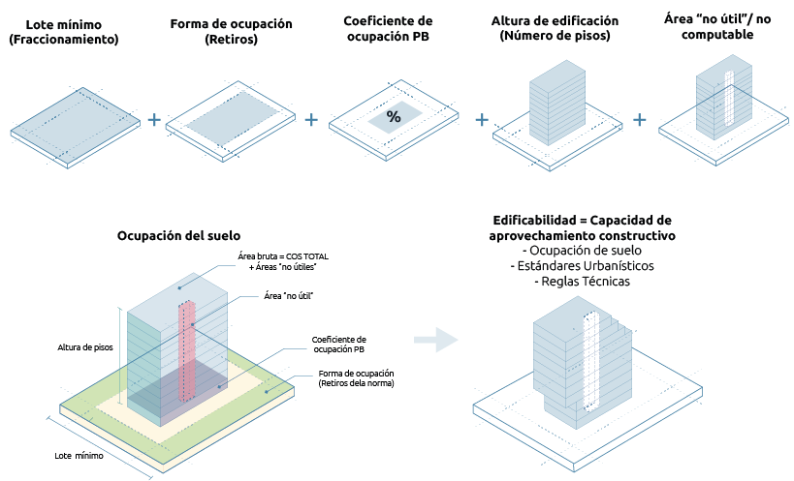
EDIFICABILIDAD

Slide 15
REGULARIZACIÓN PRIORITARIA DE ASENTAMIENTOS HUMANOS DE HECHO
UERB / CONCEJO METROPOLITANO
ADMINISTRADOS / UERB
DMGR / STHV
DMC / REG. PROP. / ADMINISTRADO
EMPRESAS PRES. SERV / REG. PROP. / AZ
ACTORES
UERB
1
2
3
4
5
IDENTIFICACIÓN DE ASENTAMIENTOS HUMANOS DMQ
DECLARATORIA DE REGULARIZACIÓN PRIORITARIA
PLAN PARCIAL DE REGULARIZACIÓN
TITULARIZACIÓN
EJECUCIÓN DE OBRAS
LOOTUGS
Artículo 32. Planes parciales.- (…) Los programas para la regularización prioritaria de los asentamientos humanos de hecho con capacidad de integración urbana, los programas para la relocalización de asentamientos humanos en zonas de riesgo no mitigable y los casos definidos como obligatorios serán regulados mediante plan parcial.
Regularización de asentamientos humanos de hecho declarados de regularización prioritaria
Identificación georreferenciada
Diagnóstico Integral
Proceso de titularización
Ejecución de cargas locales
Iniciativa pública - Iniciativa de parte
Capacidad de integración urbana
Escrituración
Levantamiento de hipoteca
Áreas naturales protegidas y riesgos
Inscripción de escritura e hipoteca
Financiamiento público, privado y compartido
Identificación de beneficiarios
PROPUESTA RÉGIMEN ADMINISTRATIVO DEL SUELO
Plan parcial de regularización prioritaria.- El plan parcial de regularización prioritaria determina los procedimientos de regularización de asentamientos humanos de hecho y consolidados, define la norma urbanística, la aplicación de instrumentos de gestión del suelo y el modelo de gestión del plan parcial.

Slide 16
CESIÓN DE ÁREAS VERDES Y COMUNITARIAS
TEMA | JUSTIFICACIÓN
Cesión de áreas verdes y comunitarias | El artículo 424 del COOTAD establece que en fraccionamientos derivados de una autorización administrativa se deberá entregar áreas verdes y comunitarias a favor del Gobierno Autónomo Descentralizado. Se propone que esta cesión se realice cuando los fraccionamientos se originen de una decisión judicial, con fundamento en los artículos 5 y 7 del COOTAD. El Municipio del Distrito Metropolitano de Quito, es competente para establecer la obligación de ceder áreas verdes y comunitarias en fraccionamientos de suelo derivados de una decisión judicial. Actualmente la referida obligación se encuentra establecida en el artículo 2195 del Código Municipal vigente.

Slide 17
URBANIZACIONES
TEMA | JUSTIFICACIÓN
Urbanizaciones | Las urbanizaciones serán aprobadas mediante autorización administrativa conforme lo establece el COOTAD. No podrán modificar las previsiones del Plan Metropolitano de Desarrollo y Ordenamiento Territorial ni las determinaciones normativas establecidas en el Plan de Uso y Gestión del Suelo. Los proyectos deberán integrar sus redes de infraestructura y vialidad a las redes generales (existentes o previstas); y deberán adjuntar los certificados de factibilidad de servicios y las propuestas técnicas para la ejecución de obras de infraestructura y vialidad y de mitigación de riesgos si fuera el caso.

Slide 18
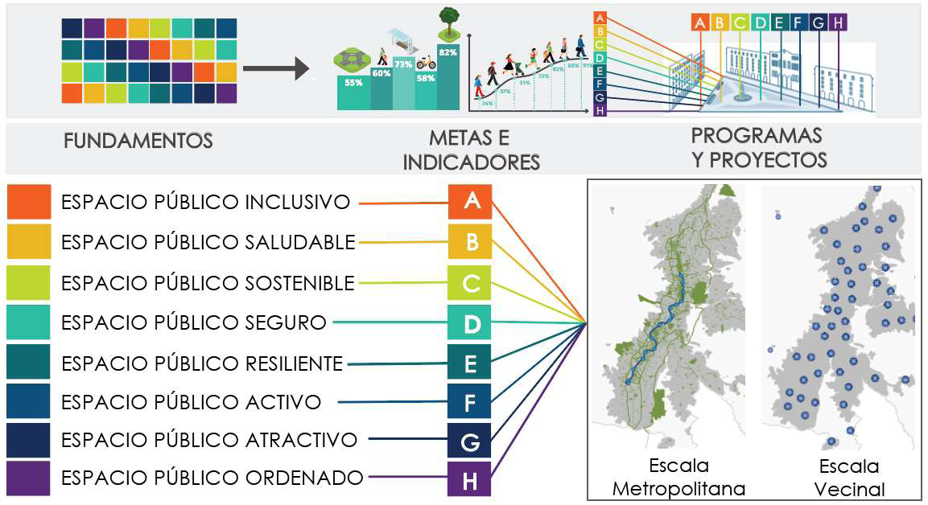
ESPACIO PÚBLICO
INSTRUMENTO DE GESTIÓN Y REGULACIÓN
El Código Municipal actualmente carece de normativa integral que defina y regule el espacio público. Existe normativa dispersa respecto a este tema en diferentes capítulos del Código vigente.
Para la adecuada planificación, gestión y regulación del espacio público se determinan las bases conceptuales, su categorización, las directrices mínimas para la actualización, desarrollo y articulación de instrumentos relacionados con el espacio público, los estándares y normativa técnica respecto del Espacio Público.
PLAN MAESTRO
Esquema de categorización del Sistema de Espacio Público
NIVEL 1
Grupos
NIVEL 2
Tipos de espacios
NIVEL 3
Subcomponentes
NIVEL 4
Mobiliario urbano
INFRAESTRUCTURA

Slide 19
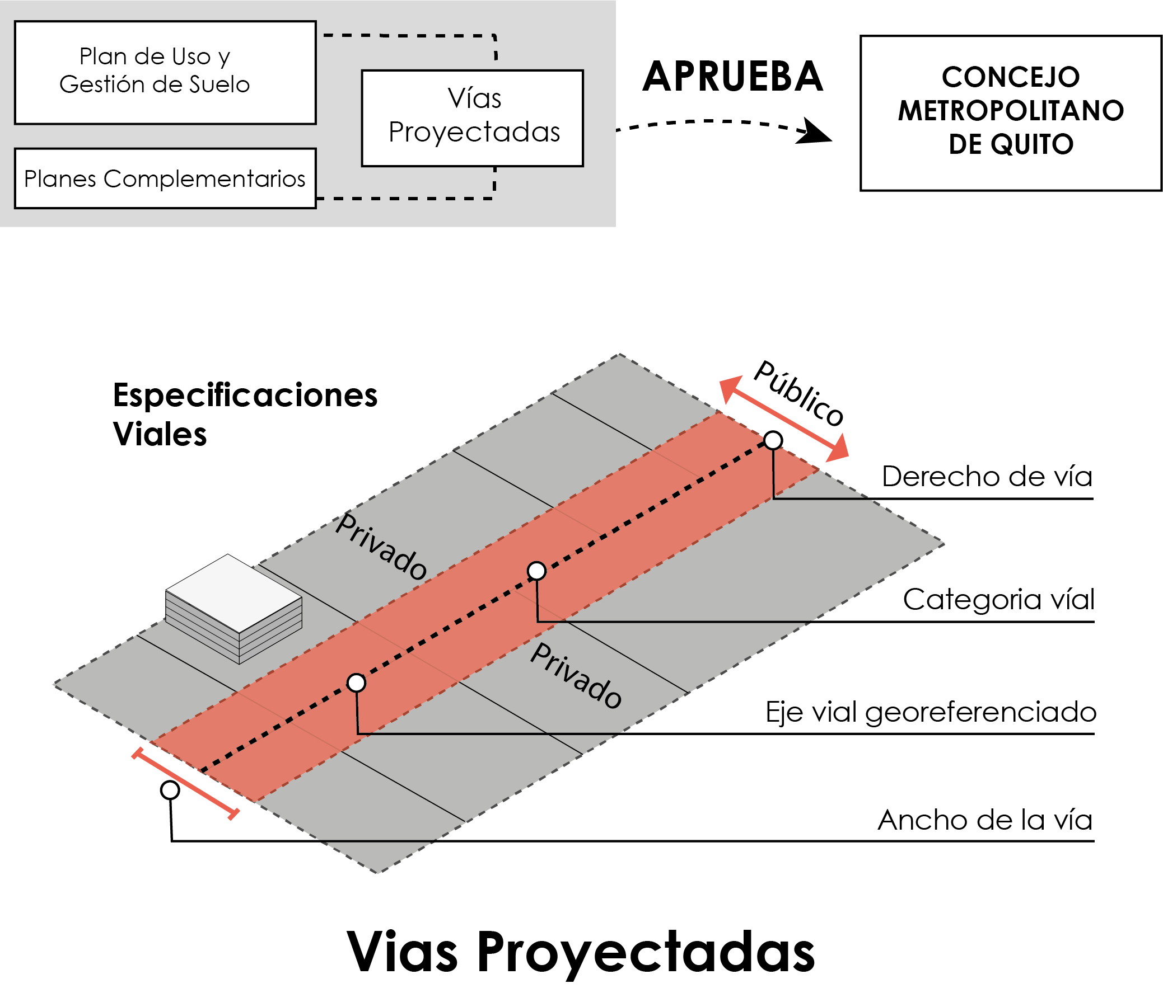
PROPUESTA ORDENANZA- VIALIDAD

Slide 20
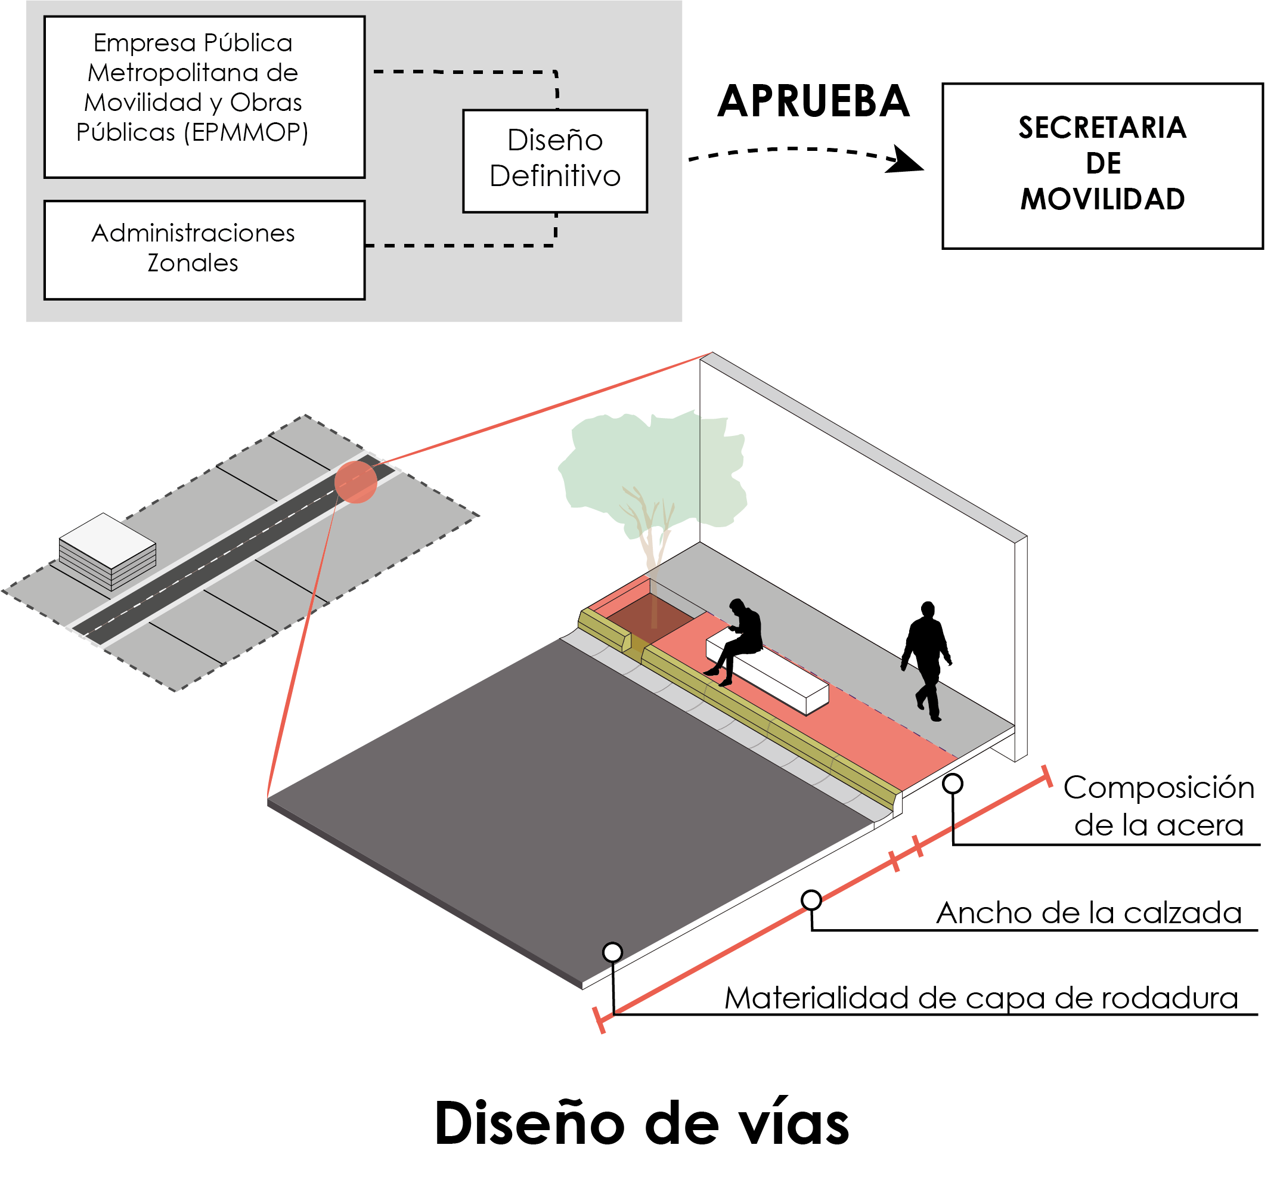
PROPUESTA ORDENANZA- VIALIDAD

Slide 21
ESTÁNDARES URBANÍSTICOS
TEMA | JUSTIFICACIÓN
Estándares urbanísticos | La Ley Orgánica de Ordenamiento Territorial, Uso y Gestión del Suelo – LOOTUGS y su reglamento establecen que los estándares urbanísticos son determinaciones, a través de son parámetros o patrones de calidad y medida, de obligatorio cumplimiento respecto de los parámetros de calidad exigibles al planeamiento y a las actuaciones urbanísticas establecidas por el GAD, con relación al espacio público, equipamientos, previsión de suelo para vivienda social, protección y aprovechamiento del paisaje, prevención y mitigación de riesgos, y cualquier otro que se considere necesario, en función de las características geográficas, demográficas, socio-económicas y culturales del lugar.

Slide 22
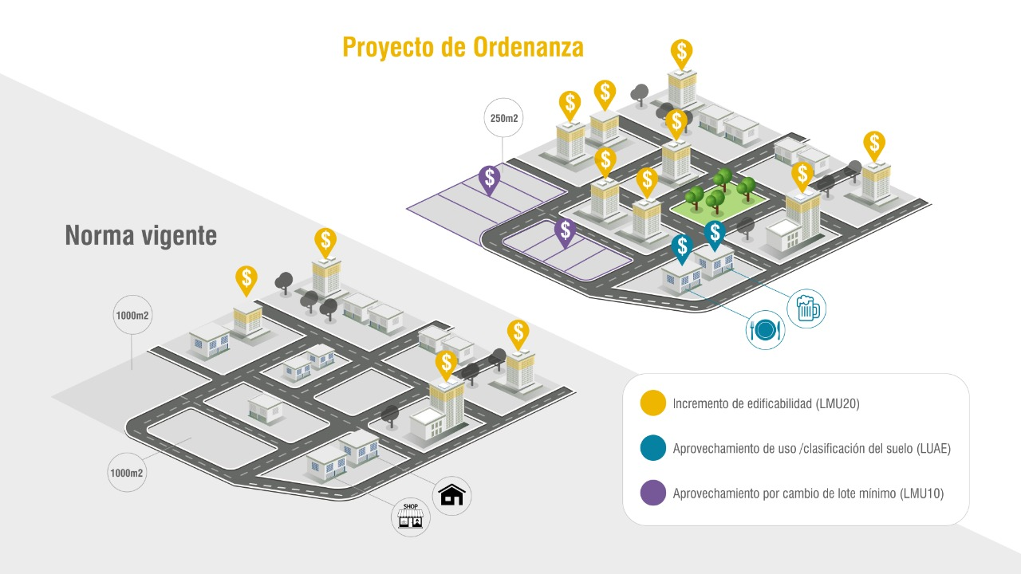
CONCESIÓN ONEROSA DE DERECHOS

Slide 23
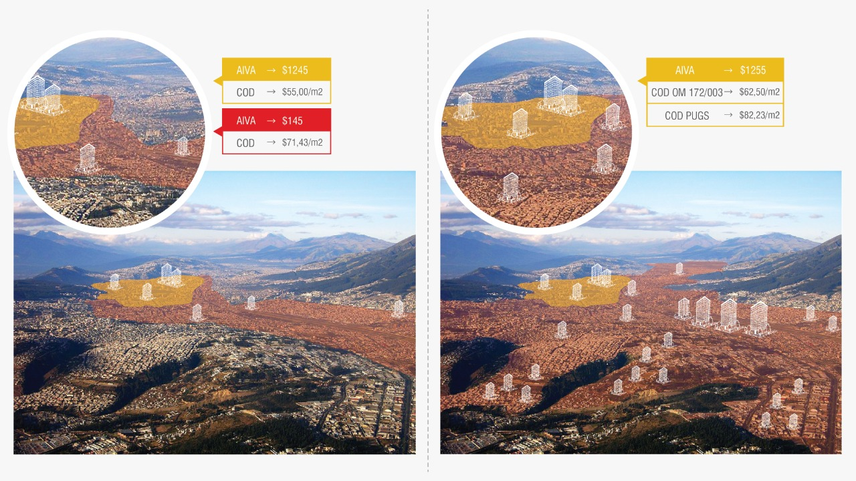
CONCESIÓN ONEROSA DE DERECHOS

Slide 24
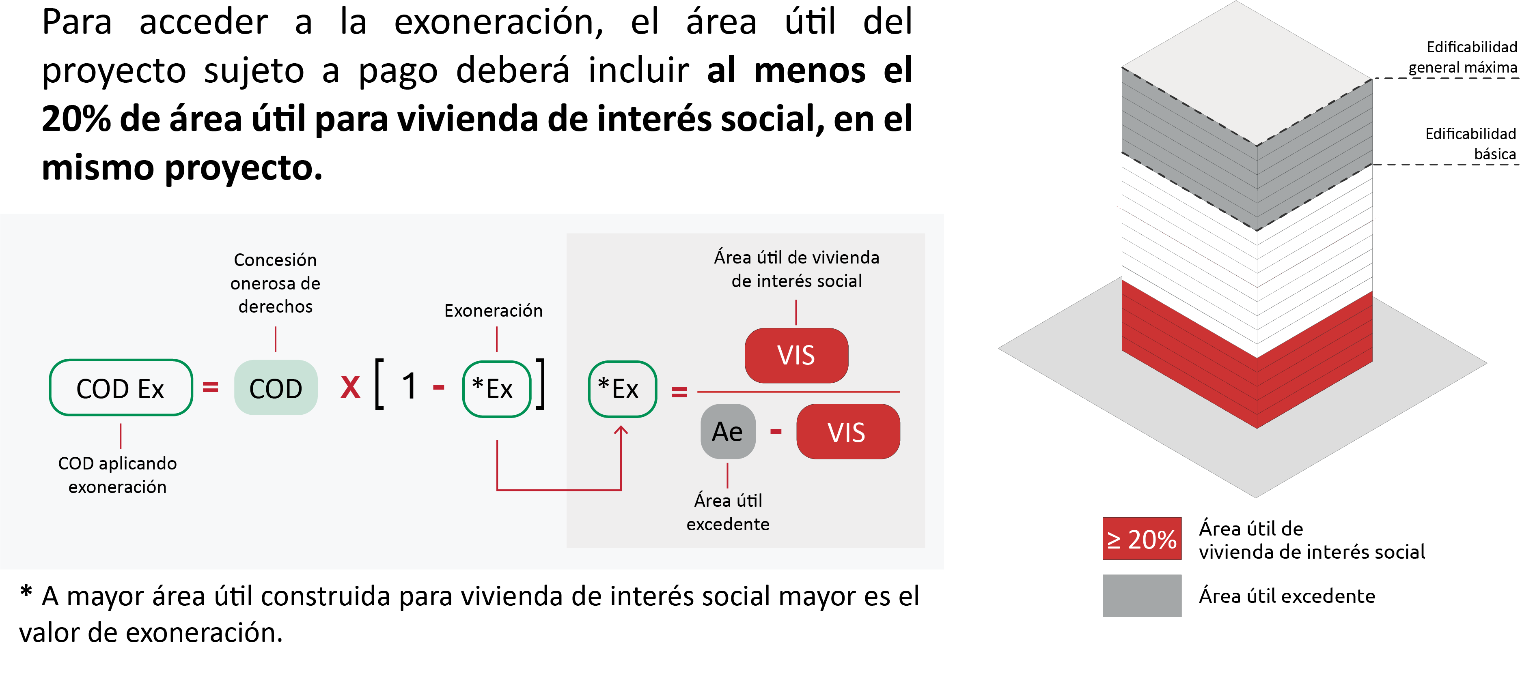
EXONERACIÓN DE LA CONCESIÓN ONEROSA DE DERECHOS
POR VIVIENDA DE INTERÉS SOCIAL

Slide 25
ANEXO N°. 4
TEMA | CONTENIDO
ANEXO NO. 04 PROCEDIMIENTO PARA LA OBTENCIÓN DE LA AUTORIZACIÓN DE FRACIONAMIENTO PARA INMUEBLES UBICADOS EN PROYECTOS URBANÍSTICOS ARQUITECTÓNICOS ESPECIALES | Requisitos Procedimiento Notificación de inicio y finalización de obras Certificado de conformidad de finalización de obras Garantías para habilitaciones de suelo Devolución y ejecución de garantías Contribución de área verde y equipamiento público Concesión Onerosa de Derechos Transferencia de dominio Autoridad otorgante Vigencia de la LMU (10)

Slide 26
GRACIAS
SECRETARÍA DE TERRITORIO, HÁBITAT Y VIVIENDA

